Slide 1
Presentación Portafolio Título
“Divino Bizcochito”
Ingeniería Informática
Escuela de Informática y Telecomunicaciones
Sede Puente Alto
2025

Slide 2
INTEGRANTES DEL PROYECTO
Baltazar Roa Soto
  Jefe de proyecto y gerente de proyecto
  Funciones desempeñadas
Angel Eduardo Pinto Huanchumpan
  DBA, QA
  Funciones desempeñadas
Joaquín Antonio Galarce Núñez
  Desarrollador y diseñador
  Diseñar la página web

Slide 3
Descripción del Proyecto
Problemática
La pastelería Divino Bizcochito enfrenta limitaciones en su gestión actual de pedidos y ventas, ya que depende de comunicación informal a través de redes sociales y mensajería, lo que genera desorganización, riesgo de errores y pérdida de información.
La ausencia de un sistema centralizado dificulta la coordinación de pedidos, producción y entregas, mientras que los clientes carecen de un catálogo digital actualizado y de opciones claras para personalizar sus compras.
Propuesta de solución
Para responder a las dificultades actuales de Divino Bizcochito, se desarrollará una solución tecnológica integral conformada por una plataforma web y una aplicación móvil.
La web permitirá a los clientes visualizar un catálogo digital, realizar pedidos personalizados, registrarse, iniciar sesión y dar seguimiento en tiempo real a sus compras, además de ofrecer un área administrativa para gestionar pedidos, organizar la producción y generar reportes básicos.
La aplicación móvil, orientada exclusivamente al cliente, ofrecerá catálogo optimizado, configurador de pedidos, autenticación, seguimiento en tiempo real y notificaciones push.
Con esta digitalización se busca reducir errores en la toma de pedidos, mejorar la comunicación, ofrecer una experiencia moderna y confiable, optimizar la operación interna y fortalecer la competitividad y el crecimiento de la empresa.

Slide 4
Objetivo General
Desarrollar e implementar una plataforma web junto con una aplicación móvil conectadas entre sí, orientadas a digitalizar el proceso de ventas de Divino Bizcochito. La solución incluirá un catálogo en línea, opciones de pedidos personalizados y seguimiento de entregas, además de un panel administrativo para gestionar de forma centralizada clientes, productos y transacciones. El sistema deberá garantizar seguridad, escalabilidad y diseño responsivo, brindando una experiencia de usuario clara, simple e intuitiva.
Objetivos Específicos
Los objetivos específicos del proyecto son diseñar y desarrollar una plataforma web + app móvil que permita:
Digitalizar la gestión de pedidos (catálogo, compra, pagos, seguimiento).
Centralizar la administración de clientes, productos y reportes.
Optimizar procesos internos reduciendo errores y tiempos.
Mejorar la experiencia del cliente con una interfaz clara, notificaciones y personalización.
Garantizar seguridad, escalabilidad y disponibilidad del sistema.

Slide 5
Alcances
Que hace el Sistema:
El sistema contempla una plataforma web orientada tanto a clientes como a la administración, donde los usuarios podrán visualizar un catálogo digital, personalizar pedidos, registrarse e iniciar sesión, realizar pagos en línea y dar seguimiento en tiempo real a sus solicitudes; mientras que el área administrativa gestionará pedidos, producción y reportes básicos. En complemento, se desarrollará una aplicación móvil enfocada en los clientes, optimizada para facilitar la creación y personalización de pedidos, autenticación y gestión de perfil, seguimiento en tiempo real y recepción de notificaciones push sobre el estado de sus órdenes.
Qué no hace:
Permitir una comunicación directa entre cliente y administrador, no permite modificar el diseño del bizcocho, no acepta otro tipo de pago que no sea débito o crédito como paypal.

Slide 6

Usuarios
Los usuarios del sistema podrán pertenecer a cualquier nivel educacional, siempre que cuenten con conocimientos básicos en el uso de aplicaciones y páginas web, lo que asegura un acceso amplio e inclusivo. Se han definido dos tipos principales de usuarios: Cliente y Administrador. El Cliente es el usuario externo que interactúa con la plataforma para explorar el catálogo digital, configurar pedidos personalizados, gestionar su perfil, realizar compras y dar seguimiento en tiempo real al estado de sus solicitudes. El Administrador, por su parte, es el usuario interno de la empresa encargado de gestionar de forma centralizada los pedidos recibidos, actualizar estados, coordinar la producción y las entregas, mantener el catálogo actualizado y generar reportes de apoyo a la toma de decisiones.

Slide 7
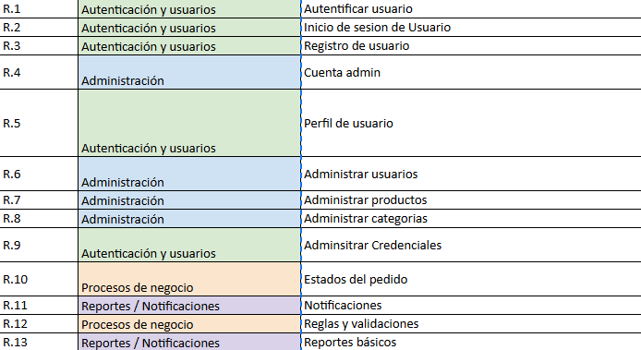
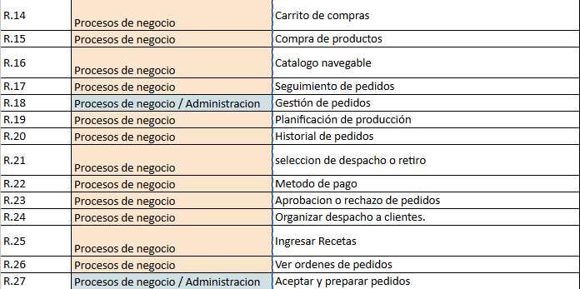
Lista de Requerimientos Web
Funcionales

Slide 8
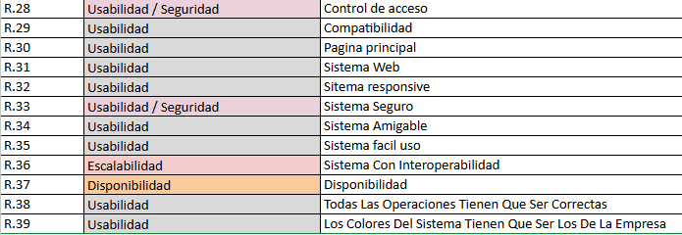
Lista de Requerimientos Web
No Funcionales

Slide 9
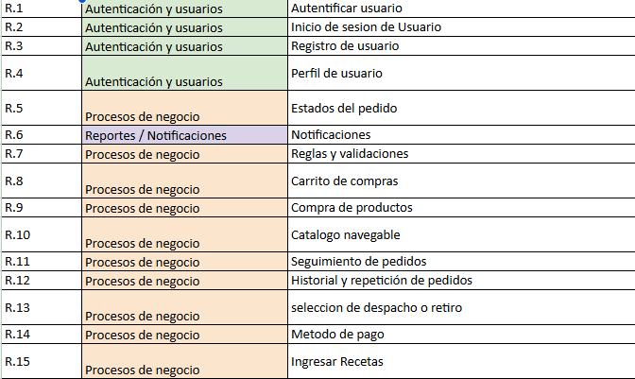
Lista de Requerimientos App
Funcionales

Slide 10
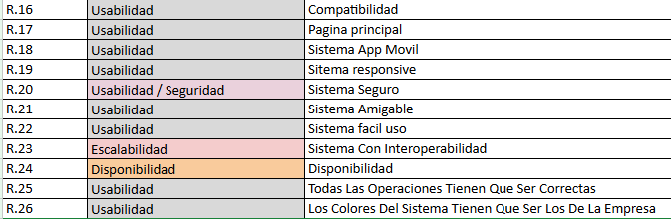
Lista de Requerimientos App
No Funcionales

Slide 11
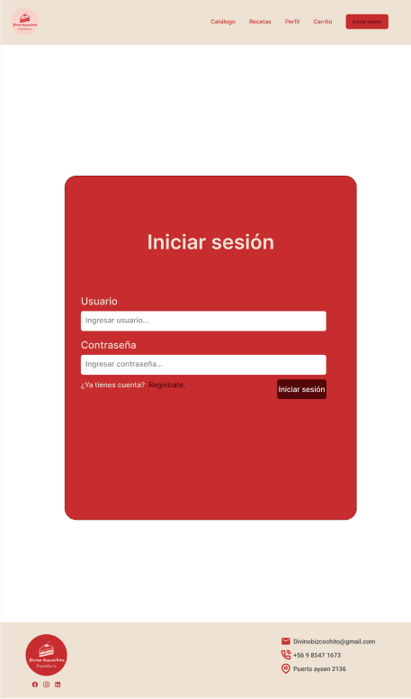
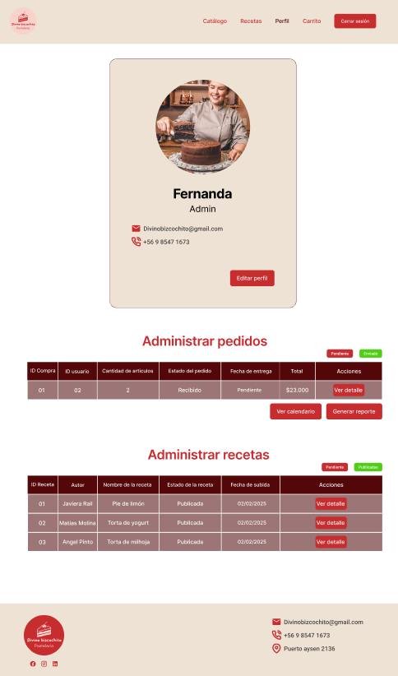
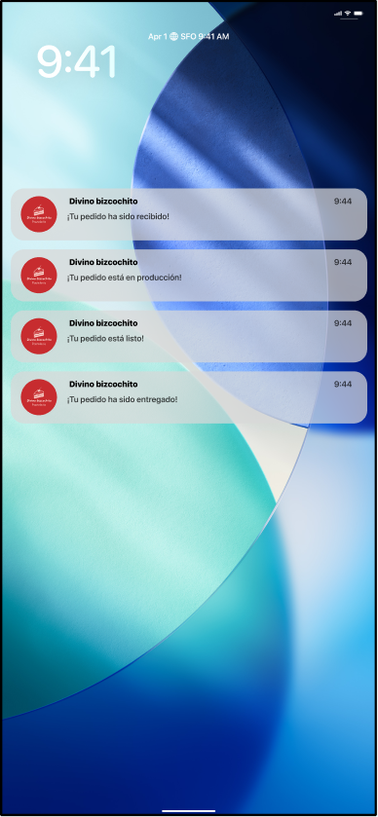
Mockups del Sistema

Slide 12
Hitos Importantes
Fase | Fecha Tope
Desarrollo de la documentación del proyecto (Fase 1) | 07/09
Desarrollo de la documentación del proyecto (Fase 2) | 18/09
Desarrollo de Web y App(Fase 2) | 20/11
Desarrollo de pruebas generales (Fase 3) | 04/12
Fase de implementación y cierre | 04/12

Slide 13
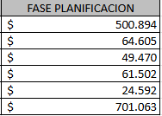
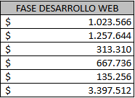
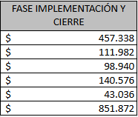
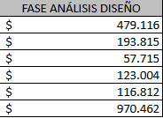
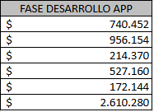
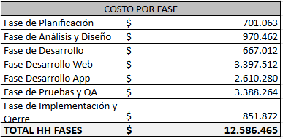
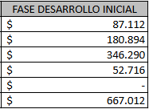
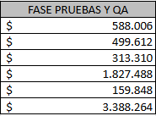
Costos por Fase
Cada fase cuenta con su respectivo costo. Una vez realizada la suma de cada fase nos da un total de $12.586.465 pesos, así que el costo estimado aproximado es de $13 millones de pesos.

Slide 14
Tecnologías del Desarrollo
Frontend Web: Next.js + TS + Tailwind.
Mobile: React Native Expo + TS + Push Notifications.
Backend: Node/NestJS + Prisma + REST API.
DB: PostgreSQL.
Infraestructura: Vercel/Render/AWS + GitHub + Docker.
Soporte: Figma.

Slide 15
Conclusión
La elaboración de los distintos entregables del proyecto, ha permitido estructurar de manera ordenada y completa el trabajo a realizar.
El desarrollo de toda la documentación, junto con los demás elementos solicitados, nos ayuda a lograr una visión clara y consensuada de los objetivos, procesos y funcionalidades del sistema, asegurando que la solución propuesta responda adecuadamente a las necesidades del cliente. De esta manera, se avanza en la construcción de una plataforma web y una aplicación móvil que digitalicen y optimicen la gestión de la pyme, ofreciendo una propuesta tecnológica sólida, segura y alineada con los requerimientos planteados.
Este proceso de planificación y diseño constituye la base para garantizar un desarrollo exitoso, minimizando riesgos, mejorando la comunicación entre los actores involucrados y asegurando que la solución final cumpla con las expectativas de modernización y crecimiento de la empresa.

